Slide 1



20/11/2011
The
After Sales Case
Δημόσιες σχέσεις, ένα εργαλείο για την επιχειρηματική και εμπορική ανάπτυξη
Γιάννης Σκλαβάκης

Slide 2

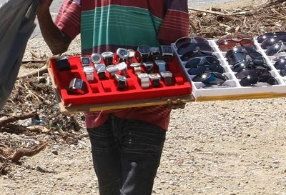
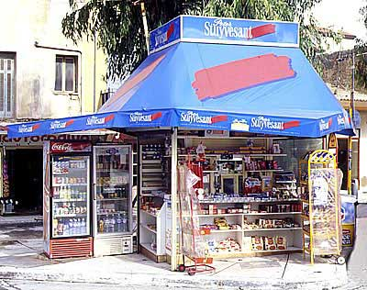
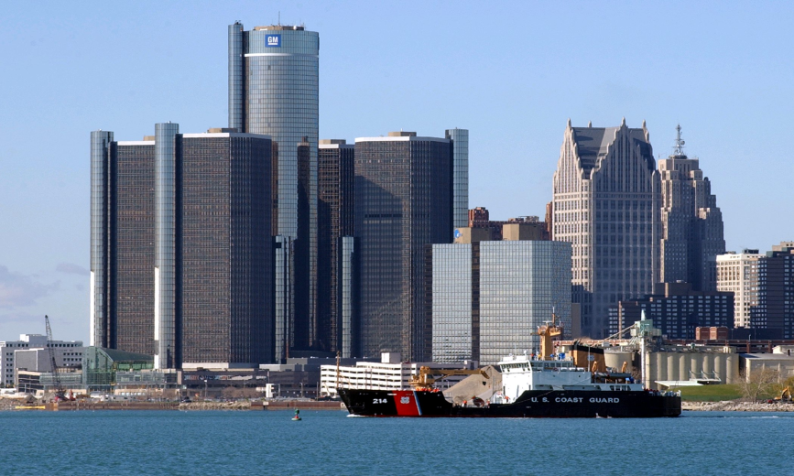
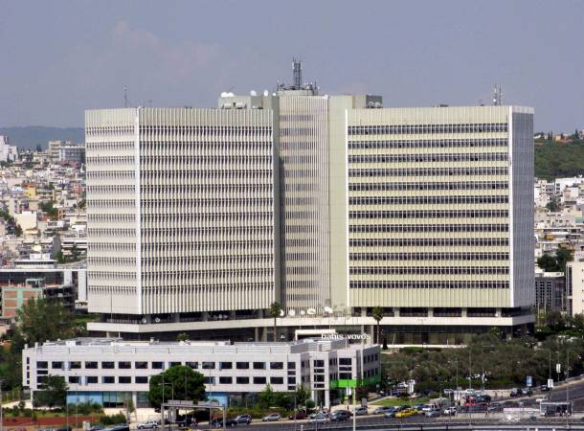
Κάθε οικονομική μονάδα
Δημόσιες σχέσεις, ένα εργαλείο για την επιχειρηματική και εμπορική ανάπτυξη
Γιάννης Σκλαβάκης

Slide 3




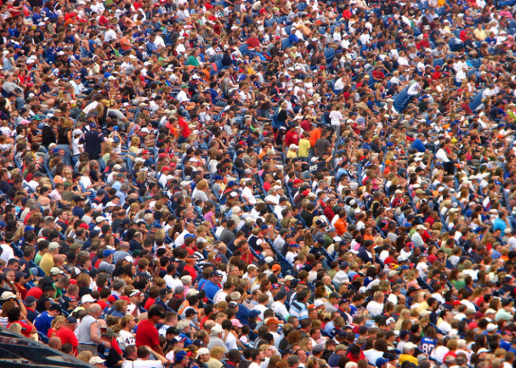
επιστρατεύει
Δημόσιες σχέσεις, ένα εργαλείο για την επιχειρηματική και εμπορική ανάπτυξη
Γιάννης Σκλαβάκης

Slide 4
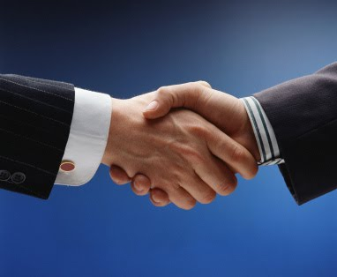
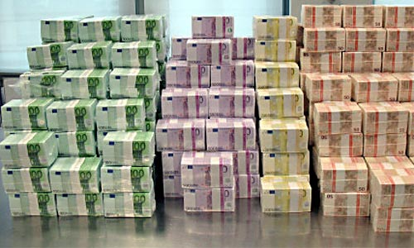
Με προφανή σκοπό…
Δημόσιες σχέσεις, ένα εργαλείο για την επιχειρηματική και εμπορική ανάπτυξη
Γιάννης Σκλαβάκης

Slide 5
Και μετά τι????
«Η σχέση ανάμεσα στην επιχείρηση και τον καταναλωτή λήγει με την πώληση του προϊόντος»
Η άποψη αυτή, έπαψε να ισχύει μόλις οι επιχειρήσεις συνειδητοποίησαν πως οι άριστες σχέσεις τους με τους πελάτες, είναι αναγκαίες για την εμπορική επιτυχία
Δημόσιες σχέσεις, ένα εργαλείο για την επιχειρηματική και εμπορική ανάπτυξη
Γιάννης Σκλαβάκης

Slide 6
Γιατί????
Διαρκώς εντεινόμενος ανταγωνισμός μεταξύ εταιρειών, δεν αφήνει περιθώρια δημιουργίας δεσπόζουσας θέσης για μακρύ χρονικό διάστημα
Οι επιχειρήσεις θα πρέπει να βρίσκονται συνεχώς σε εγρήγορση για την εξεύρεση νέων ευκαιριών και να αναπροσαρμόζουν το στρατηγικό τους σχεδιασμό σε βραχυπρόθεσμο ορίζοντα (Hamel and Prahalad, 1994)
Δημόσιες σχέσεις, ένα εργαλείο για την επιχειρηματική και εμπορική ανάπτυξη
Γιάννης Σκλαβάκης

Slide 7
Γιατί????
Οι επιχειρήσεις θα πρέπει να «ενοχλούν» συνεχώς τους καταναλωτές προκειμένου να δημιουργήσουν ένα προσωρινό ανταγωνιστικό πλεονέκτημα (D’ Aveni, 1994)
Σε ένα τέτοιο επιχειρηματικό περιβάλλον είναι πολύ πιο σημαντικό για οποιαδήποτε εταιρεία να κρατάει τους ήδη υφιστάμενους πελάτες της από το να κερδίζει καινούργιους (Longman, 1997)
Δημόσιες σχέσεις, ένα εργαλείο για την επιχειρηματική και εμπορική ανάπτυξη
Γιάννης Σκλαβάκης

Slide 8
Γιατί????
Σύμφωνα με τον Kotler, το κόστος προσέλκυσης νέου πελάτη είναι πενταπλάσιο από το κόστος για να διατηρηθεί ικανοποιημένος ένας ήδη υπάρχων
Οι επιχειρήσεις μπορούν να αυξήσουν τα κέρδη τους σε ποσοστό από 25%-85% εφόσον μειώσουν τις απώλειες των πελατών τους κατά 5% (Norton, 1994)
Δημόσιες σχέσεις, ένα εργαλείο για την επιχειρηματική και εμπορική ανάπτυξη
Γιάννης Σκλαβάκης

Slide 9
Γιατί????
Η σχέση ανάμεσα στην παροχή υπηρεσιών μετά την πώληση είναι ευθέως ανάλογη της δημιουργίας αφοσιωμένων πελατών. Kristensen et al., 1992
Zeithaml et al., 1996,
McColl-Kennedy and Schneider, 2000
Δημόσιες σχέσεις, ένα εργαλείο για την επιχειρηματική και εμπορική ανάπτυξη
Γιάννης Σκλαβάκης

Slide 10
Ικανοποίηση Πελατών
Είναι η αντίδραση του καταναλωτή στη διαδικασία αξιολόγησης, η οποία εξετάζει τις ασυμφωνίες μεταξύ προγενέστερων προσδοκιών και του πραγματικού επιπέδου απόδοσης του προϊόντος, όπως γίνεται αντιληπτό από τον καταναλωτή μετά τη χρήση του (Tse and Wilton, 1988)
Δημόσιες σχέσεις, ένα εργαλείο για την επιχειρηματική και εμπορική ανάπτυξη
Γιάννης Σκλαβάκης

Slide 11
Ικανοποίηση Πελατών
Υπάρχουν δεκάδες ορισμοί της Ικανοποίησης Πελατών
Διαδικασία αξιολόγησης, η οποία εξετάζει εάν η συγκεκριμένη επιλογή είναι συμβατή με τις προγενέστερες πεποιθήσεις του πελάτη (Engel and Blackwell, 1982)
Ικανοποίηση είναι μια διαδικασία αξιολόγησης, η οποία βασίζεται στο κατά πόσο η συγκεκριμένη εμπειρία ήταν τόσο καλή όσο ο πελάτης πίστευε ότι θα είναι (Hunt, 1977)
Δημόσιες σχέσεις, ένα εργαλείο για την επιχειρηματική και εμπορική ανάπτυξη
Γιάννης Σκλαβάκης

Slide 12



Ικανοποίηση Πελατών
(Σχεδόν) Όλοι έχουν ως βάση την ικανοποίηση των προσδοκιών του καταναλωτή – πελάτη
Και με αφετηρία αυτό, δεκάδες ερευνητές πιστεύουν πως σε γενικές γραμμές υπάρχουν τρεις τύποι καταναλωτών
Δημόσιες σχέσεις, ένα εργαλείο για την επιχειρηματική και εμπορική ανάπτυξη
Γιάννης Σκλαβάκης

Slide 13
Ικανοποίηση Πελατών
Ενθουσιασμένοι
όταν το παρεχόμενο προϊόν ή υπηρεσία υπερβαίνει τις προσδοκίες τους
Ικανοποιημένοι
όταν ταυτίζεται με τις προσδοκίες τους
Δυσαρεστημένοι
όταν το προϊόν δεν ανταποκρίνεται στις αρχικές τους προσδοκίες
Δημόσιες σχέσεις, ένα εργαλείο για την επιχειρηματική και εμπορική ανάπτυξη
Γιάννης Σκλαβάκης

Slide 14
Ενθουσιασμένοι Πελάτες
Επιχειρήσεις που έχουν εξαιρετική ποιότητα υπηρεσιών απολαμβάνουν υψηλότερες οικονομικές απολαβές
(Aaker and Jacobson,1994; Bolton,1998)
Οι ενθουσιασμένοι πελάτες είναι έξι φορές πιθανότερο να ξαναγοράσουν προϊόν της ίδιας μάρκας από ότι οι απλώς ικανοποιημένοι
(Jones and Sasser, 1995).
και η Δημιουργία πιστών πελατών
(Anderson and Sullivan, 1993; Boulding et al., 1993)
οδηγεί σε βελτιωμένα μελλοντικά έσοδα,
(Fornell, 1992; Bolton,1998)
Δημόσιες σχέσεις, ένα εργαλείο για την επιχειρηματική και εμπορική ανάπτυξη
Γιάννης Σκλαβάκης

Slide 15

Word of Mouth (Marketing)
αποτελούν διαφήμιση για την εταιρεία αφού διαδίδουν την ικανοποίησή τους στον ευρύτερο κύκλο τους.
Το Word of Mouth Marketing το οποίο σύμφωνα με τους Grewal, R., et al (2003) είναι πολύ πιο αποδοτικό από την πληρωμένη διαφήμιση, αφού ο λήπτης του μηνύματος θεωρεί πως αυτό που ακούει είναι αντικειμενικά αληθές.
Δημόσιες σχέσεις, ένα εργαλείο για την επιχειρηματική και εμπορική ανάπτυξη
Γιάννης Σκλαβάκης

Slide 16
Word of Mouth (Marketing)
αποτελούν διαφήμιση για την εταιρεία αφού διαδίδουν την ικανοποίησή τους στον ευρύτερο κύκλο τους.
Στις ΗΠΑ, το 26% αγόρασε κάτι έπειτα από φιλική προτροπή το 2004. Το 15% επειδή το είδε στην τηλεόραση, 14% επειδή το είδε σε website.
Το 76% των βρετανών καταναλωτών δήλωσαν πως οι συστάσεις φίλων, τους έκαναν να αισθάνονται πιο σίγουροι για την αγορά ενός προϊόντος σε αντίθεση με το 15% πουδήλωσε ότι πείστηκαν από διαφημίσεις.
Το 71% των καταναλωτών, το 86% των κατασκευαστών και το 93% των εμπόρων, πιστεύουν ότι το WOMM παίζει τον πιο σημαντικό ρόλο στην αγορά αυτοκινήτου.
Δημόσιες σχέσεις, ένα εργαλείο για την επιχειρηματική και εμπορική ανάπτυξη
Γιάννης Σκλαβάκης

Slide 17
Word of Mouth (Marketing)
αποτελούν δυσφήμιση για την εταιρεία αφού διαδίδουν την δυσαρέσκειά τους στον ευρύτερο κύκλο τους.
Εάν ο ικανοποιημένος πελάτης μεταφέρει την εμπειρία του σε 1 φίλο του,
Ο δυσαρεστημένος πελάτης τη μεταφέρει σε 4
Εξαιρετικό παράδειγμα στο βιβλίο:
«Τι θα έκανε η Google» εάν
«κυβερνούσε» τον κόσμο,
του Τζεφ Τζάρβις, από τις Εκδόσεις Μεταίχμιο.
Δημόσιες σχέσεις, ένα εργαλείο για την επιχειρηματική και εμπορική ανάπτυξη
Γιάννης Σκλαβάκης

Slide 18
Dell Hell
…Dell γιατί ήταν λιγότερο ακριβό και γιατί η Dell φημιζόταν για την καλή εξυπηρέτηση των πελατών της. Για να είμαι σίγουρος, πλήρωσα επιπλέον χρήματα προκειμένου να έχω και κατ’ οίκον υπηρεσίες…
…Παρότι είχα πληρώσει για κατ’ οίκον έλεγχο του υπολογιστή, έπρεπε τελικά να στέλνω το μηχάνημα στην εταιρεία, μόνο και μόνο για να ανακαλύψω, όταν το έπαιρνα πίσω, ότι κάτι καινούργιο δεν πήγαινε καλά…
…Ιούνιο του 2005, μέσα στην απελπισία και τη σύγχυσή μου, πήγα στο μπλογκ μου κι έκανα μια ανάρτηση με τον τίτλο: «Dell sucks»…
Δημόσιες σχέσεις, ένα εργαλείο για την επιχειρηματική και εμπορική ανάπτυξη
Γιάννης Σκλαβάκης

Slide 19
Dell Sucks
Σύντομα, οι αναρτήσεις του μπλογκ μου άρχισαν να διαδίδονται με γεωμετρική πρόοδο, φτάνοντας να εμφανίζονται στην πολύτιμη πρώτη σελίδα στα
αποτελέσματα των αναζητήσεων του Google για την Dell, μόνο μερικές γραμμές κάτω από την επίσημη ιστοσελίδα της εταιρείας. Η συζήτηση που αφορούσε την ανάρτηση στο μπλογκ μου άρχισε να ζημιώνει το εμπορικό σήμα της Dell.
Εκείνο τον καιρό, οι ζωτικές ενδείξεις της Dell άρχισαν να καταρρέουν. Οι δείκτες Ικανοποίησης των πελατών έπεφταν κατακόρυφα. Από την ημέρα που άρχισε αυτή η ιστορία, η τιμή της μετοχής της έχασε τη μισή αξία της.
Δημόσιες σχέσεις, ένα εργαλείο για την επιχειρηματική και εμπορική ανάπτυξη
Γιάννης Σκλαβάκης

Slide 20
You Dell’d it
Η ικανοποίηση των πελατών σας πέφτει κατακόρυφα, το μερίδιό σας στην αγορά συρρικνώνεται, και η τιμή της μετοχής σας κατακρημνίζεται.
Επιτρέψτε μου να σας εξηγήσω γιατί συμβαίνει αυτό από τη σκοπιά ενός καταναλωτή...
Το συμπέρασμά μου είναι ότι μπορεί ένα εκπτωτικό κουπόνι να με έκανε να αγοράσω έναν υπολογιστή Dell, αλλά το προϊόν σας ήταν σκάρτο και η εξυπηρέτηση των πελατών σας φριχτή.
Όλα αυτά τα πληκτρολογώ από ένα Apple PowerBook. Επίσης έχω αγοράσει άλλους δύο υπολογιστές Apple για το σπίτι.
Αλλά δεν χάσατε απλώς τρεις πωλήσεις ηλεκτρονικών υπολογιστών κι εμένα από πελάτη.
Σήμερα, όταν χάνεις έναν πελάτη, δεν χάνεις απλώς έναν πελάτη, αλλά διακινδυνεύεις να χάσεις και τους φίλους του. Και εξαιτίας του Διαδικτύου, των μπλογκ και της βαθμολόγησης των προϊόντων από καταναλωτές, οι πελάτες σας έχουν πάρα πολλούς φίλους σε ολόκληρο τον πλανήτη.
Δημόσιες σχέσεις, ένα εργαλείο για την επιχειρηματική και εμπορική ανάπτυξη
Γιάννης Σκλαβάκης

Slide 21
You Dell’d it
Η ικανοποίηση των πελατών σας πέφτει κατακόρυφα, το μερίδιό σας στην αγορά συρρικνώνεται, και η τιμή της μετοχής σας κατακρημνίζεται.
Επιτρέψτε μου να σας εξηγήσω γιατί συμβαίνει αυτό από τη σκοπιά ενός καταναλωτή...
Το συμπέρασμά μου είναι ότι μπορεί ένα εκπτωτικό κουπόνι να με έκανε να αγοράσω έναν υπολογιστή Dell, αλλά το προϊόν σας ήταν σκάρτο και η εξυπηρέτηση των πελατών σας φριχτή.
Όλα αυτά τα πληκτρολογώ από ένα Apple PowerBook. Επίσης έχω αγοράσει άλλους δύο υπολογιστές Apple για το σπίτι.
Αλλά δεν χάσατε απλώς τρεις πωλήσεις ηλεκτρονικών υπολογιστών κι εμένα από πελάτη.
Σήμερα, όταν χάνεις έναν πελάτη, δεν χάνεις απλώς έναν πελάτη, αλλά διακινδυνεύεις να χάσεις και τους φίλους του. Και εξαιτίας του Διαδικτύου, των μπλογκ και της βαθμολόγησης των προϊόντων από καταναλωτές, οι πελάτες σας έχουν πάρα πολλούς φίλους σε ολόκληρο τον πλανήτη.
Δημόσιες σχέσεις, ένα εργαλείο για την επιχειρηματική και εμπορική ανάπτυξη
Γιάννης Σκλαβάκης

Slide 22

Ικανοποίηση Δυσαρεστημένων Πελατών
Η επικοινωνία με τους πελάτες μετά την αγορά του προϊόντος ή την παροχή της υπηρεσίας είναι θεμελιώδους σημασίας ώστε να αποσαφηνιστεί ποιοι είναι ικανοποιημένοι, ενθουσιασμένοι και δυσαρεστημένοι.
Τηλεφωνικά, με mail ή έντυπο ερωτηματολόγιο.
Έχει χαμηλό κόστος, υψηλά οφέλη και δημιουργεί θετικότατες εντυπώσεις στον καταναλωτή.
Κανείς δεν αγοράζει κάτι για να επιβεβαιώσει ότι έκανε λάθος…
Ο δυσαρεστημένος πελέτης μπορεί να ικανοποιηθεί:
Α) Εάν κάποιος εκπρόσωπος της εταιρείας ακούσει το πρόβλημά του
Β) Ικανοποιήσει τις απαιτήσεις του
Γ) Τον «αποζημιώσει»
Και όλα αυτά σε εύλογο χρονικό διάστημα
Δημόσιες σχέσεις, ένα εργαλείο για την επιχειρηματική και εμπορική ανάπτυξη
Γιάννης Σκλαβάκης

Slide 23
Τακτική επικοινωνία με τους υφιστάμενους πελάτες
Οι νέες τεχνολογίες μας έχουν δώσει απεριόριστες δυνατότητεςεπικοινωνίας με ελάχιστο κόστος.
e-mail: Ο πιο διαδεδομένος τρόπος μετά την τηλεφωνική επικοινωνία. Δυνατότητα παροχής απεριόριστης ενημέρωσης με πολύ χαμηλό κόστος.
Social Media: Facebook, twitter
Άμεση ενημέρωση με κοινοποίηση σε χιλιάδες φίλους και followers
Δημιουργήστε εταιρική σελίδα στο Facebook, λογαριασμό στο Twitter και στο Google+
Προσθέστε τους πελάτες σας και μείνετε διαρκώς σε επαφή.
Δημόσιες σχέσεις, ένα εργαλείο για την επιχειρηματική και εμπορική ανάπτυξη
Γιάννης Σκλαβάκης

Slide 24

Σας ευχαριστώ πολύ
Γιάννης Σκλαβάκης
Δημόσιες σχέσεις, ένα εργαλείο για την επιχειρηματική και εμπορική ανάπτυξη

